Slide 1
ОТЧЕТ
О выполнении работ
По благоустройству общественной
Территории По адресу:
Архангельская область Вельский район
Посёлок погост улица Центральная
Муниципальное образование «Вельский муниципальный район»
27 августа 2018 года

Slide 2
благоустройство общественной территории по адресу: Архангельская область Вельский район
Посёлок погост улица Центральная
Основание для выполнения работ:
Муниципальный контракт: от 21.05.2018 № 1.
Заказчик: Администрация МО «Судромское»
(ИНН 2907003416)
Руководитель заказчика: Кубасов Александр Вячеславович, глава МО «Судромское», 8(81836) 5-51-13, mosudroma@mail.ru
Контактное лицо заказчика: Кубасов Александр Вячеславович, глава МО «Судромское», 8(81836) 5-51-13, mosudroma@mail.ru
Подрядная организация: ИП Колданов Е.С. (ИНН 290701282116)
Руководитель подрядчика: Колданов Евгений Савватиевич, индивидуальный предприниматель, 8 (921)244-08-55, kit-trans@yandex.ru
Контактное лицо подрядчика: Колданов Евгений Савватиевич, индивидуальный предприниматель, 8 (921)244-08-55, kit-trans@yandex.ru Сроки выполнения работ:
Начало – 21.05.2018.
Окончание – 22.05.2018.

Slide 3
благоустройство общественной территории по адресу: Архангельская область Вельский район
Посёлок погост улица Центральная
Основание для выполнения работ:
Муниципальный контракт: от 16.07.2018 № 2.
Заказчик: Администрация МО «Судромское»
(ИНН 2907003416)
Руководитель заказчика: Кубасов Александр Вячеславович, глава МО «Судромское», 8(81836) 5-51-13, mosudroma@mail.ru
Контактное лицо заказчика: Кубасов Александр Вячеславович, глава МО «Судромское», 8(81836) 5-51-13, mosudroma@mail.ru
Подрядная организация: ИП Кудрявцев С.В. (ИНН 290704146464)
Руководитель подрядчика: Кудрявцев Сергей Владимирович, индивидуальный предприниматель, 8 (81836)6-40-14, pitstop.14@yandex.ru
Контактное лицо подрядчика: Кудрявцев Сергей Владимирович, индивидуальный предприниматель, 8 (81836)6-40-14, pitstop.14@yandex.ru Сроки выполнения работ:
Начало – 16.07.2018.
Окончание – 31.08.2018.

Slide 4
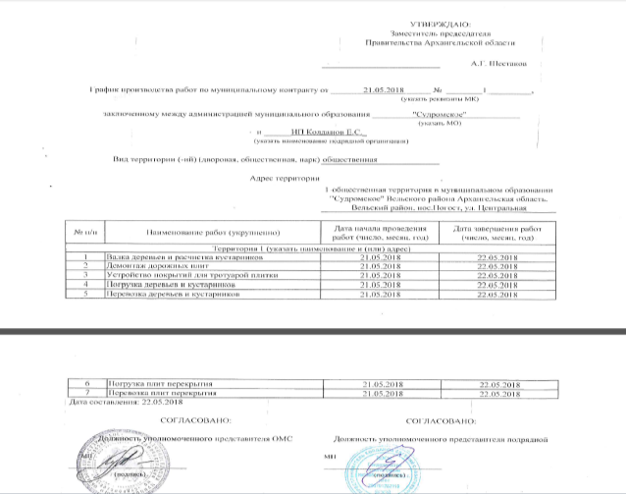
благоустройство общественной территории по адресу:Архангельская область Вельский район посёлок погост улица Центральная
(График производства работ)

Slide 5
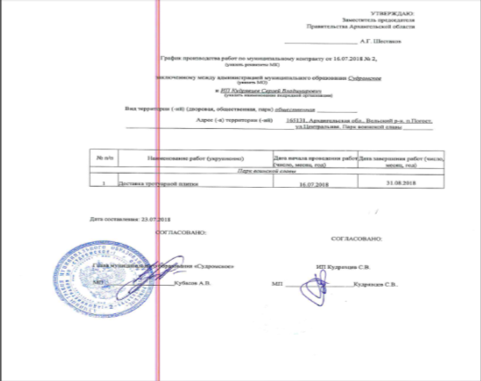
благоустройство общественной территории по адресу:Архангельская область Вельский район посёлок погост улица Центральная
(График производства работ)

Slide 6
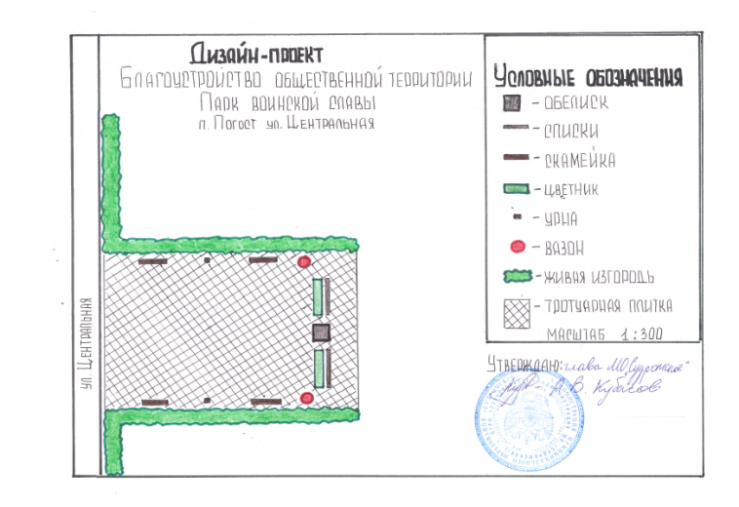
Дизайн-проект благоустройства общественной территории по адресу: Архангельская область Вельский район
посёлок погост улица Центральная

Slide 7
Перечень работ по благоустройству общественной территории по адресу: Архангельская область Вельский район
посёлок погост ул.Центральная
№ п/п | Виды работ | Объем работ, ед. изм. | Стоимость работ, тыс. рублей
1 | Работы по благоустройству общественной территории Парк воинской славы | 1 шт. | 98, 48302
2 | Поставка, разгрузка бордюров тротуарных и тротуарной плитки | 18100 шт. | 230, 000
3
4
5
6
7
8
9
10

Slide 8
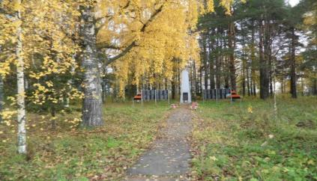
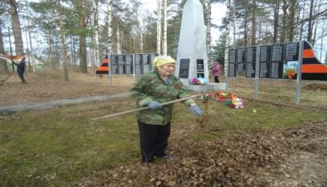
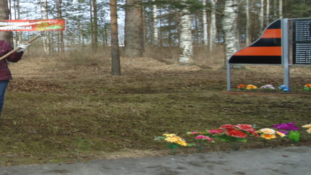
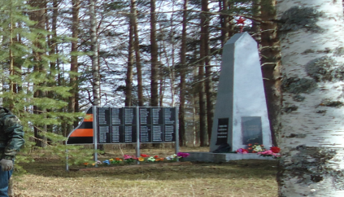
ФОТООТЧЕТ ДО начала выполнения работ общественная территория: Архангельская область Вельский район посёлок Погост ул.Центральная
21.05.2018
21.05.2018
21.05.2018
21.05.2018

Slide 9
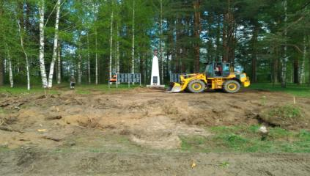
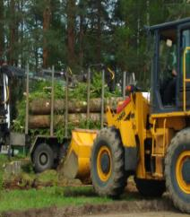
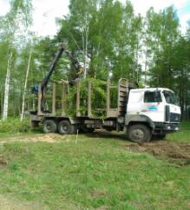
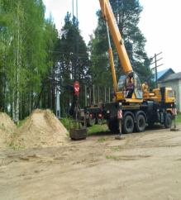
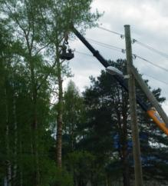
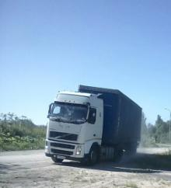
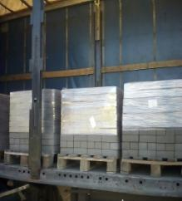
ФОТООТЧЕТ во время выполнения работ общественная территория Архангельская область Вельский район посёлок Погост ул.Центральная
21.05.2018
21.05.2018
21.05.2018
21.05.2018

Slide 10
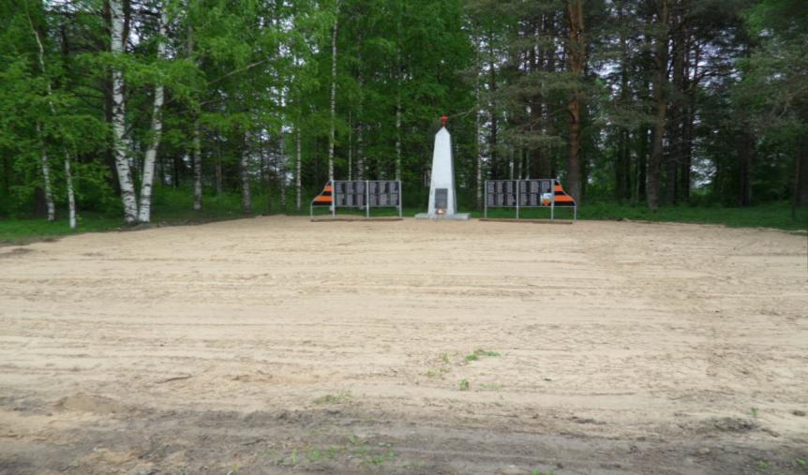
ФОТООТЧЕТ после завершения работ общественной территория Архангельская область Вельский район посёлок Погост ул.Центральная
22.07.2018

Slide 11
ФОТООТЧЕТ РАБОТЫ общественной комиссии по приемке общественной территории Архангельская область Вельский район посёлок Погост ул.Центральная
30.10.2018
30.10.2018
30.10.2018
30.10.2018

